Slide 1
Déploiement d’un référentiel d’architectures du SI
dans un établissement d’enseignement supérieur
GT UrbaESR – 20 nov. 2018

Slide 2

Au sommaire…
Objectifs du projet
Conception de la solution
Solution proposée
Approches retenues
Conclusion
00:15

Slide 3
Objectifs du projet
Déployer un référentiel d’architectures du SI
Concevoir l’intégration de la cartographie du SI avec la gestion des projets
Concevoir l’organisation du support de la solution
Valider l’opportunité et la poursuite de l’investissement
Notes:
Disposer d’un SI du SI

Slide 4
Conception de la solution
Mesure
Matière
Moyens
Solution applicative
Système de pilotage
Système de cartographie
Infrastructure
Référentiel SI
Approche adaptée
Capitalisation
des cadres
Urbaniste SI
Cellule PMO
Groupe utilisateurs
Méthode
Milieu
Main d’œuvre

Slide 5
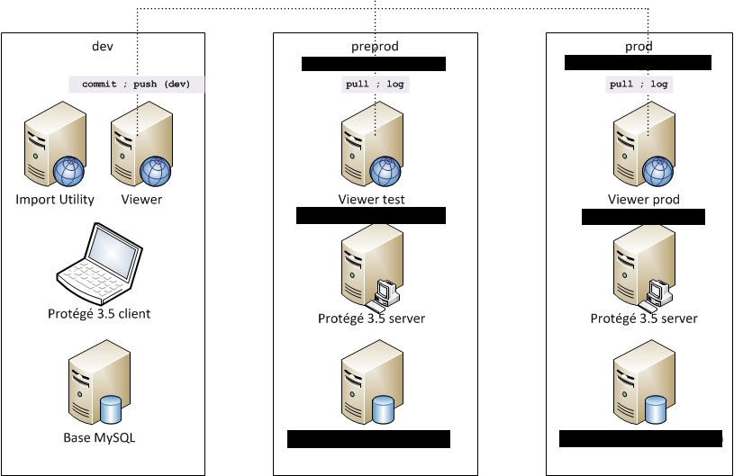
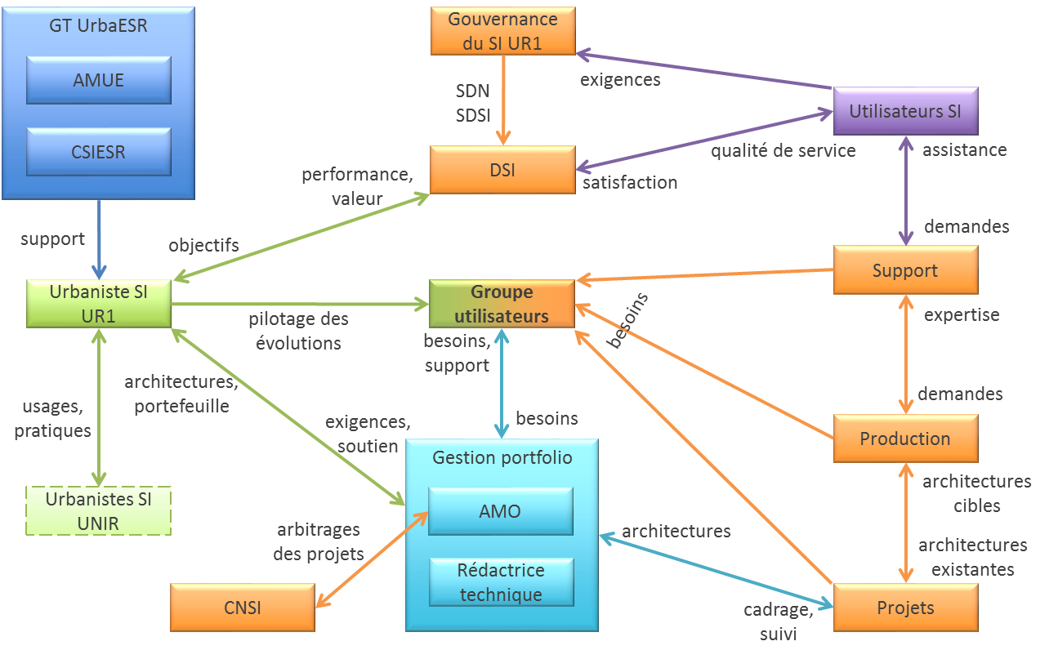
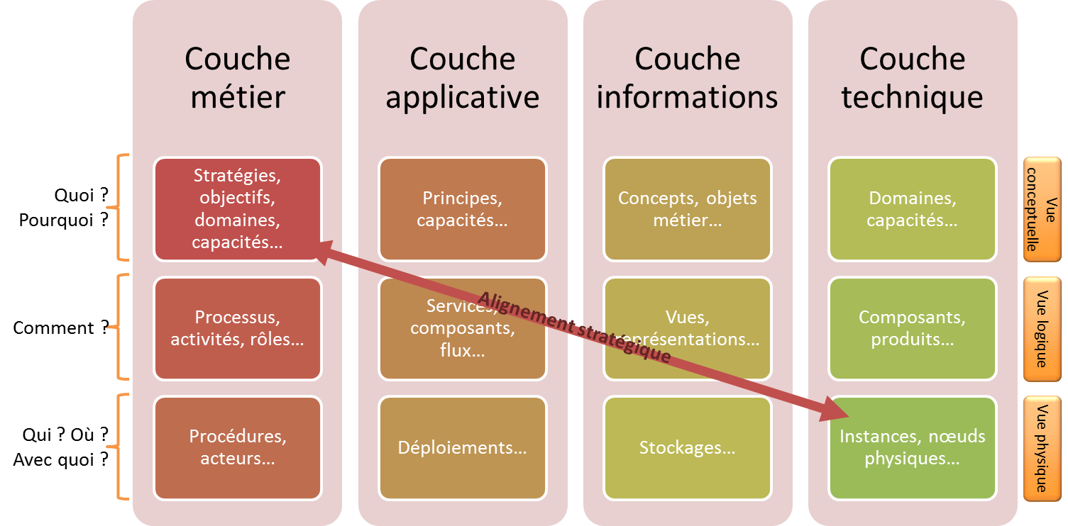
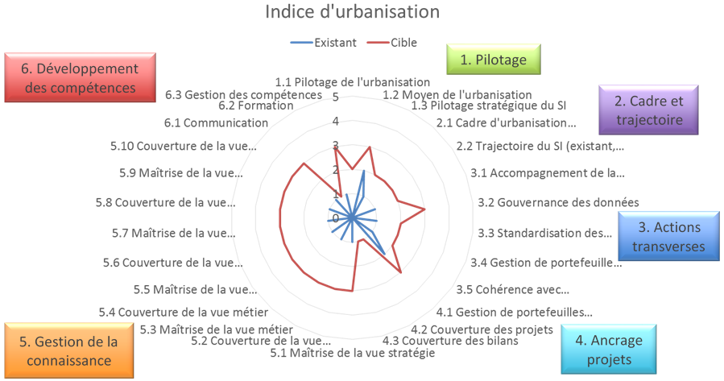
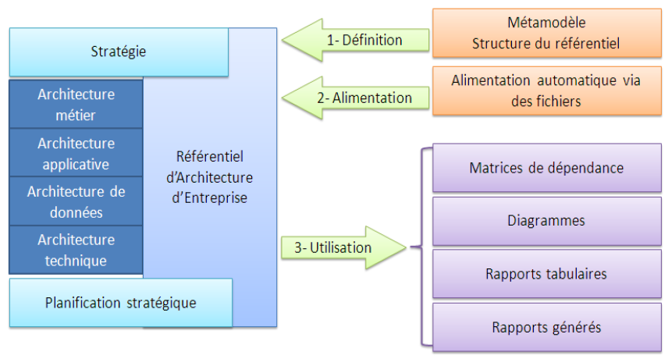
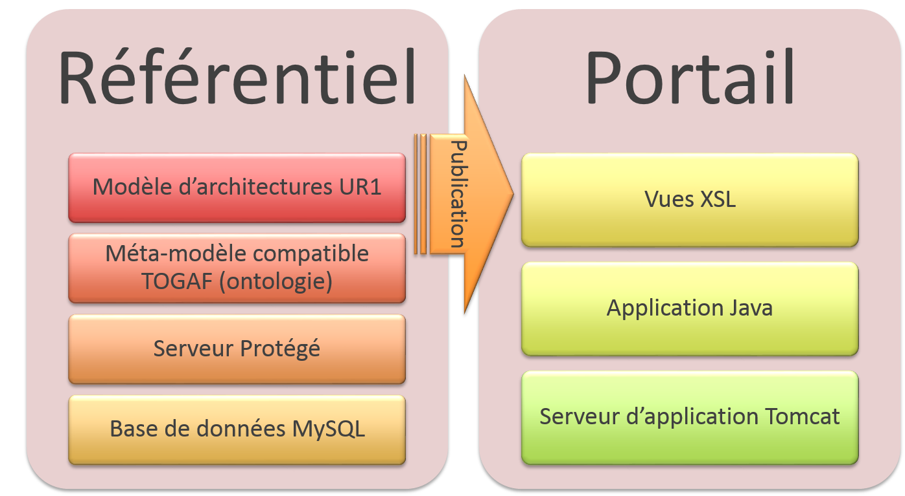
Solution proposée

Slide 6
Approches retenues
Adaptation externe (best practices)
  Capitalisation des cadres existants
    Focalisation sur la cartographie des contenus
Adaptation interne (best fit)
  Utilisateurs au centre de la gestion du service
    Cartographier utile et maintenable
  Cartographie et urbanisation du SI par les projets
    Quick wins pour l’adhésion à la démarche
    Renforcement des fondations du SI
  Complémentarité avec la gestion du portefeuille de projets
    Avis sur les projets
    Définition d’un « socle urbanisé », filtre des demandes
  Complémentarité avec la CMDB, la documentation, etc.
Notes:
Ex.: carto dép SIRH pour migration SIHAM → référentiel métier
Carto interfaces avec DCP / RGPD
Impact métier / comm. gestion incidents

Slide 7
Conclusion
POC validé, déploiement en production
Mission pérennisée, fonction intégrée au PMO
Intégration avec la gestion du portefeuille de projets
Démarche d’amélioration continue
  Nouvelles capacités disponibles
  Processus à dérouler pour produire résultats et bénéfices

Slide 8
Merci de votre attention
Gunther Lachambre
Urbaniste SI
Direction du Système d’Information
gunther.lachambre@univ-rennes1.fr

Slide 9
Références
LACHAMBRE G., 2018. Mise en œuvre d’un référentiel d’architectures du système d’information dans un établissement d’enseignement supérieur. Mémoire d’ingénieur en informatique option systèmes d’information, C.N.A.M., Rennes, 111p.
LACHAMBRE G., 2018. Cartographie et urbanisation SI, Démarche et approche à la DSI de l’Université de Rennes1. Journée DevOuest, Université d’Angers, 15 mars 2018
  https://bit.ly/2DGX8DT

